Slide 1



X
Analisis kinerja bisnis Kimia Farma Tahun 2020-2023
Kimia Farma - Big Data Analytics
Presented by
Radita Widiyanti Maruapey

Slide 2





Insert your photo here
Radita Widiyanti Maruapey
Pendidikan : S1 Sistem Informasi
Experience : Intern, Programmer Yayasan Hasnur Centre
Makassar, Sulawesi Selatan
rdtawdy02@gmail.com
Radita Widiyanti

Slide 3

About Company
Kimia Farma adalah perusahaan farmasi terkemuka di Indonesia dengan sejarah sejak tahun 1817. Sebagai perusahaan pertama di industri farmasi nasional, Kimia Farma menyediakan produk dan layanan kesehatan berkualitas tinggi. Mereka memiliki jaringan apotek terbesar di Indonesia dan aktif dalam program CSR. Inovasi dan standar Good Manufacturing Practice (GMP) menjadi kunci keberhasilan mereka. Kimia Farma juga memanfaatkan teknologi digital untuk meningkatkan efisiensi operasional dan layanan. Dengan kinerja keuangan yang solid, Kimia Farma mempertahankan posisi sebagai pemimpin pasar dan memberikan kontribusi positif bagi pembangunan sosial dan ekonomi Indonesia.

Slide 4
Project Portfolio
Latar Belakang
Kimia Farma merupakan salah satu perusahaan farmasi terbesar di Indonesia dengan berbagai cabang dan jenis produk yang tersebar di seluruh negeri. Seiring dengan pertumbuhan bisnis yang cepat dan kompleksitas operasional yang meningkat, perusahaan menghadapi tantangan dalam memantau dan menganalisis kinerja cabang-cabangnya serta mengidentifikasi peluang untuk meningkatkan efisiensi dan profitabilitas.
Masalah Utama
Kimia Farma ingin memberikan pelatihan yang efektif dan praktis bagi para pemagang. Meskipun perusahaan telah memiliki sistem yang terpusat dan terintegrasi, memberikan pengalaman langsung kepada pemagang dalam mengelola dan menganalisis data perusahaan adalah tantangan tersendiri. Proyek ini bertujuan untuk melibatkan para pemagang dalam pengembangan dashboard analisis kinerja, yang akan membantu mereka memahami proses pengolahan data dan visualisasi dalam konteks bisnis nyata.
Dampak Masalah
Tanpa pelatihan yang praktis dan langsung, para pemagang mungkin tidak mendapatkan pemahaman yang mendalam tentang bagaimana sistem terintegrasi digunakan dalam pengambilan keputusan strategis di perusahaan. Hal ini dapat mengurangi efektivitas program magang dan kontribusi pemagang terhadap perusahaan.
Tujuan Proyek
Tujuan dari proyek ini adalah untuk mengembangkan dashboard analisis kinerja yang terintegrasi di Google Looker Studio, yang akan menampilkan data kinerja cabang-cabang Kimia Farma dari tahun 2020 hingga 2023. Proyek ini diharapkan dapat memberikan pengalaman nyata dan berharga bagi para pemagang dalam mengerjakan proyek industri yang relevan.

Slide 5
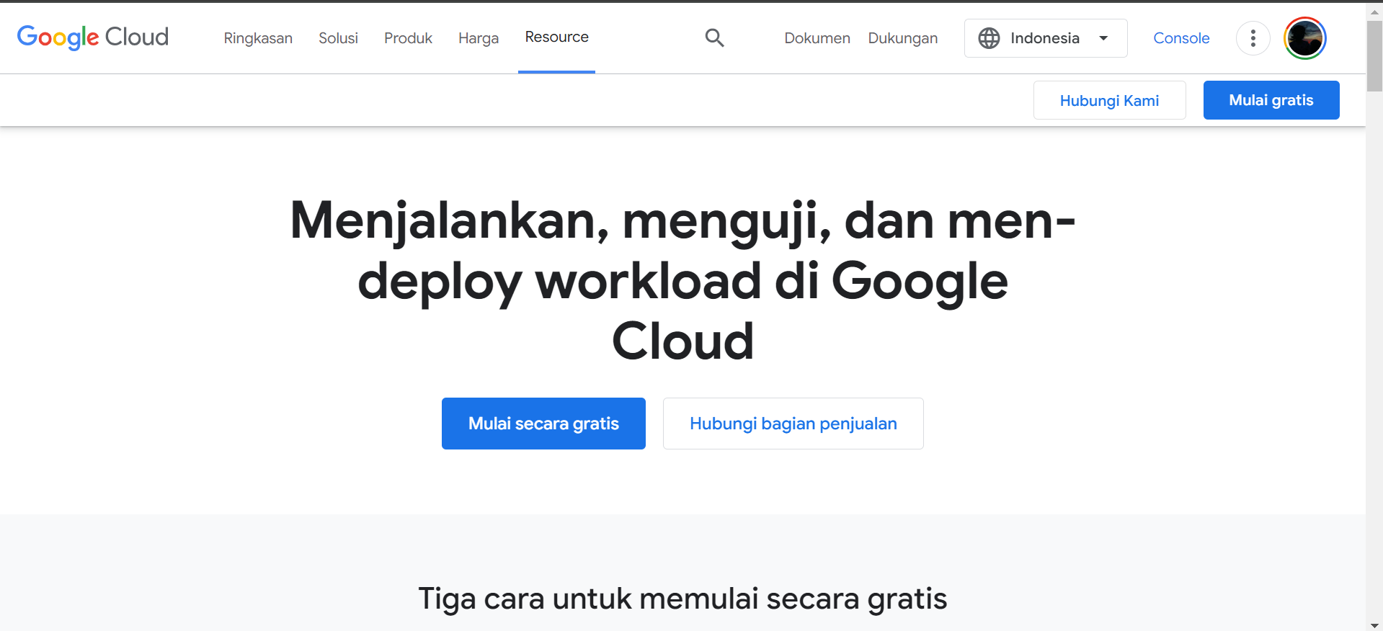
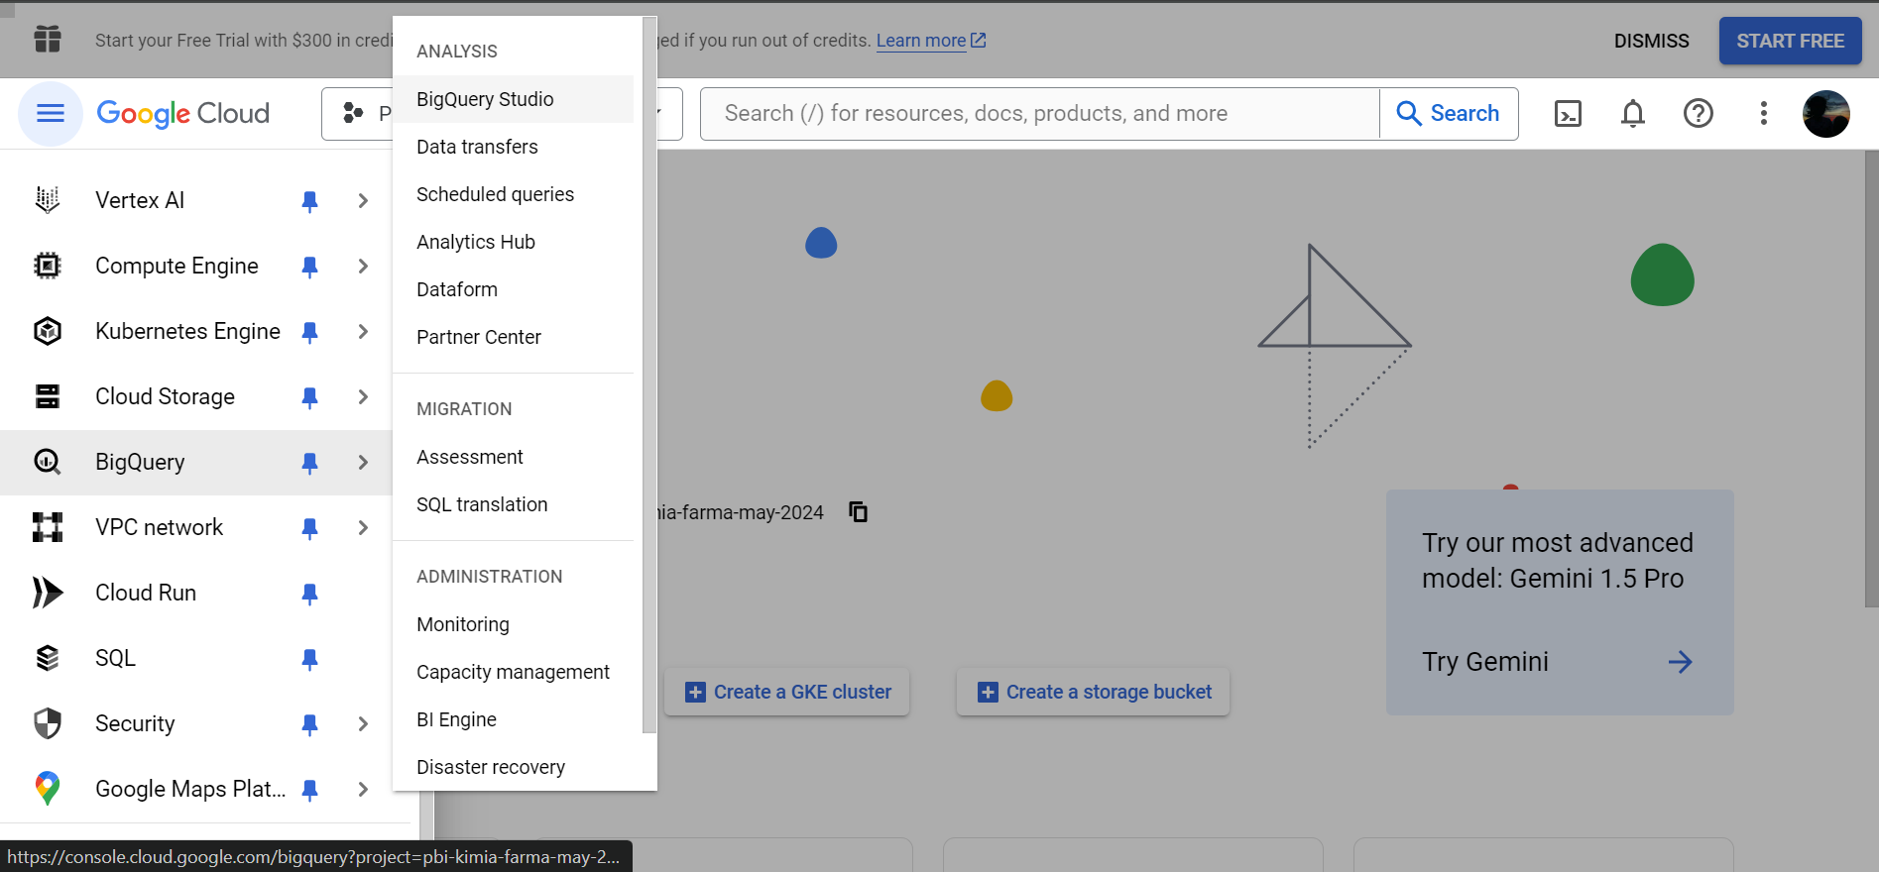
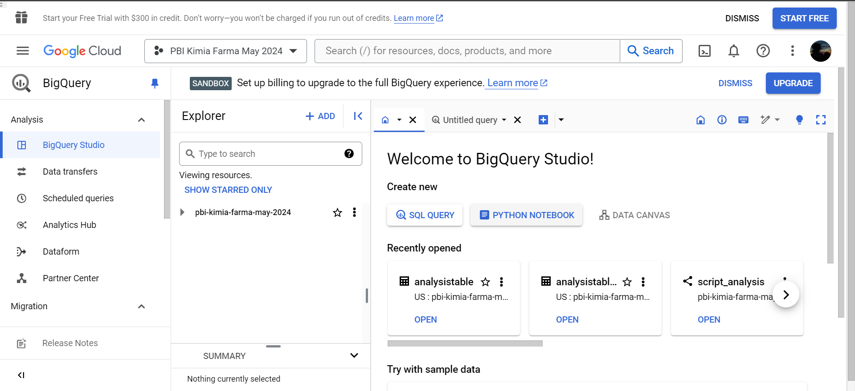
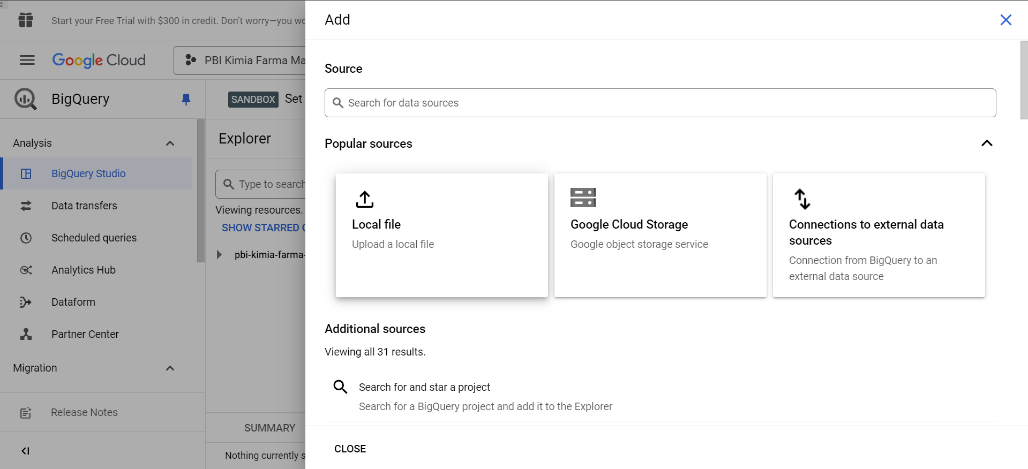
Importing Dataset to BigQuery
1
2
Klik “Console”
Pilih BigQuery -> BigQuery Studio
Untuk mengimpor table dan membuat dataset
Pilih tempat penyimpanan source untuk di upload

Slide 6
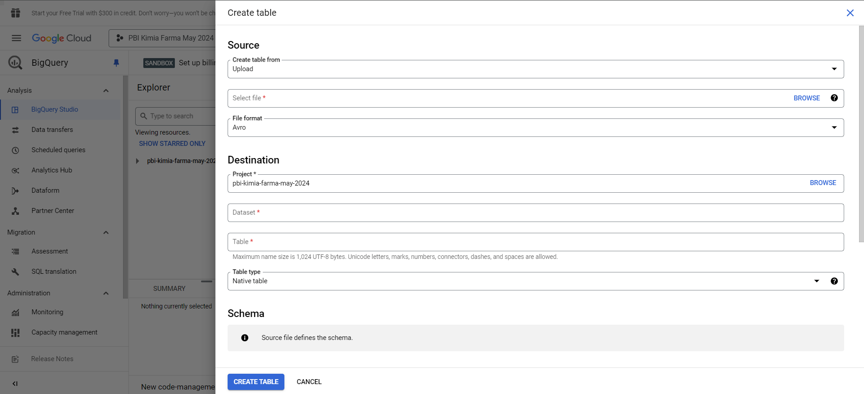
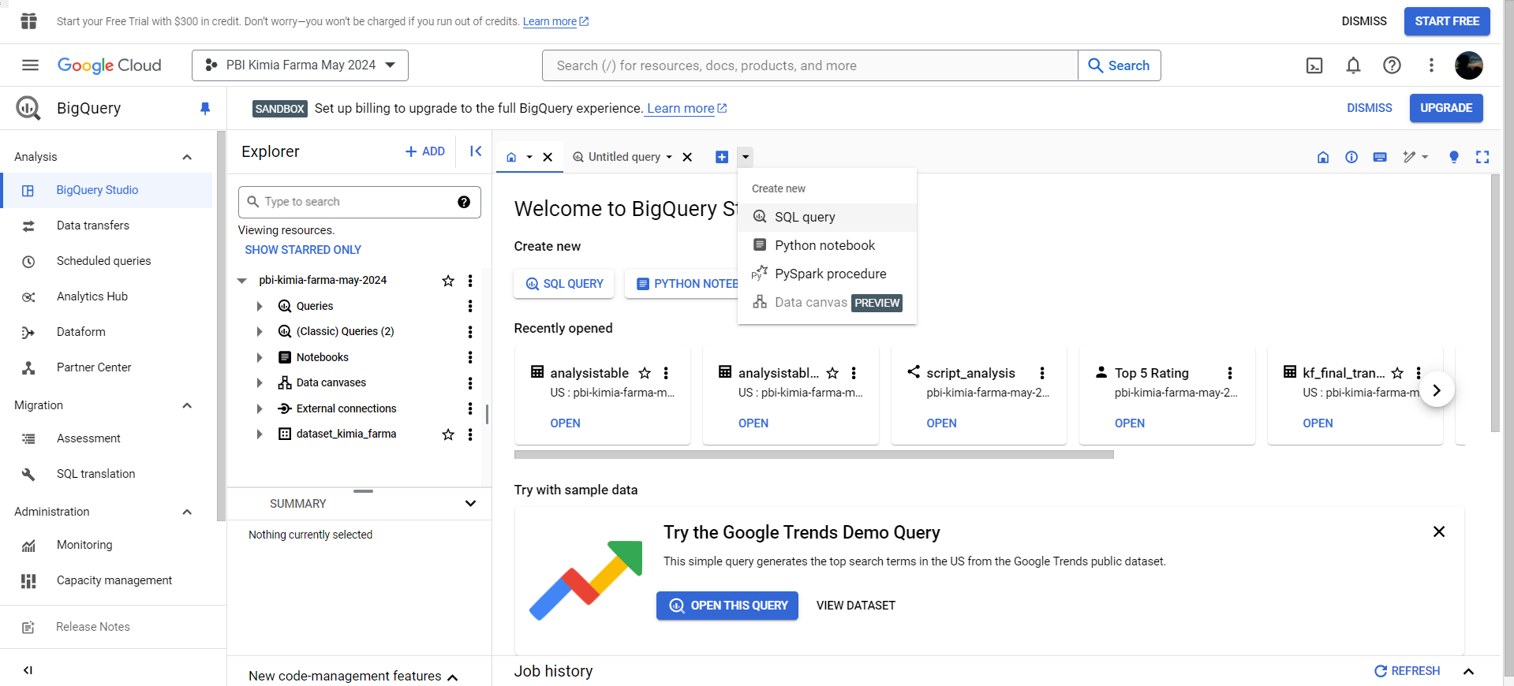
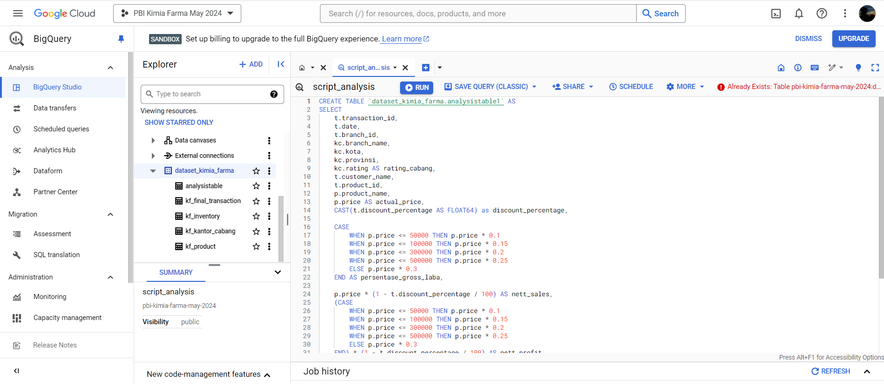
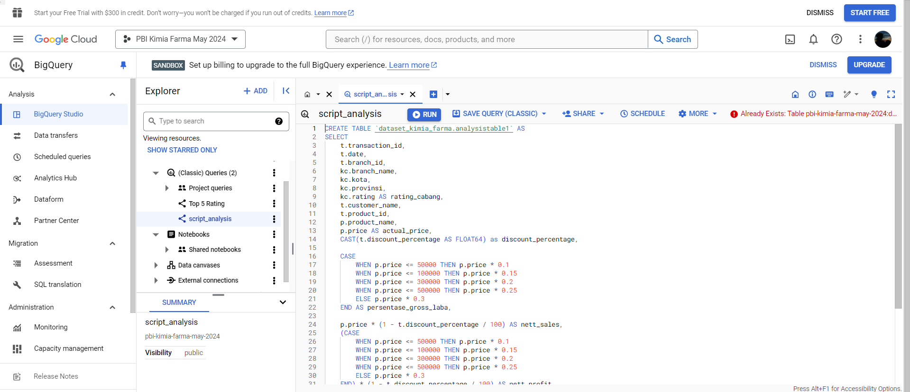
Importing Dataset to BigQuery
Pilih file dataset yang akan di import di folder
Untuk membuat script, kita menggunakan SQL Query
Jika belum membuat dataset klik create dataset, jika sudah maka pilih dataset yang akan digunakan
Secara otomatis akan terisi namun nama table bisa diganti sesuai keinginan
Tabel yang kita buat akan muncul di “explore”
Klik “run” untuk menjalan kan script SQL

Slide 7
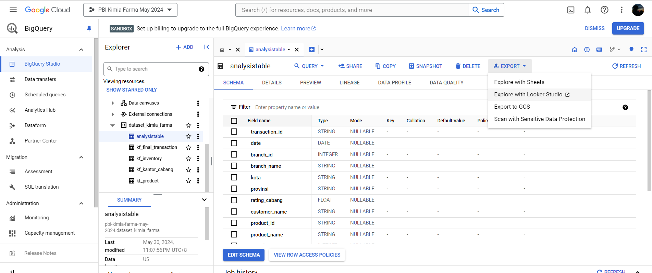
Importing Dataset to BigQuery
Selanjutnya melakukan export ke google looker studio untuk tahap pembuatan dashboard.sebelum melakukan export alangkah baiknya melakukan verifikasi Kembali pada tabel yang telah dibuat.

Slide 8
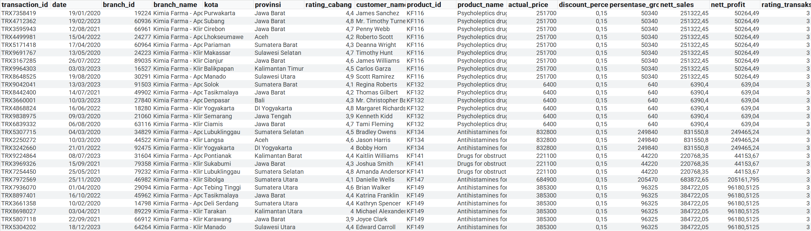
Tabel Analisa
Tabel ini berisi data transaksi dari berbagai cabang Kimia Farma yang tersebar di beberapa provinsi di Indonesia. Data ini mencakup informasi mengenai transaksi yang terjadi dari tahun 2020 hingga 2023. Setiap baris dalam tabel merepresentasikan satu transaksi yang terjadi di salah satu cabang Kimia Farma. Klik Tabel Analisis

Slide 9
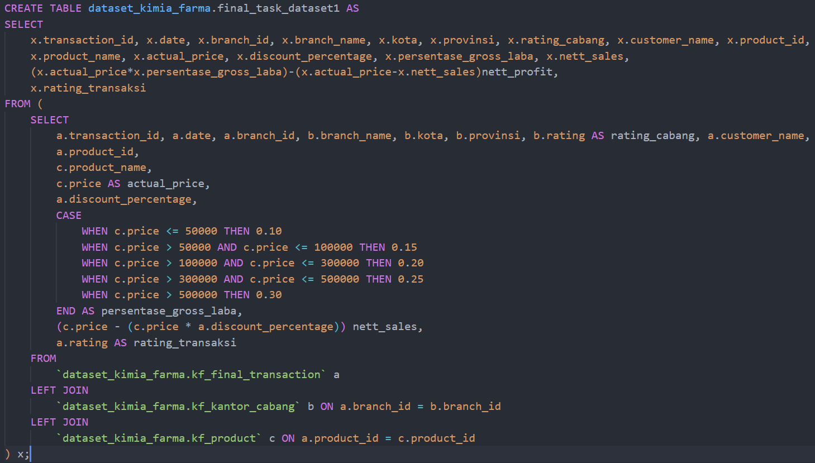
BigQuery Syntax
Create Table, membuat tabel baru “analysistable” didalam dataset “dataset_kimia_farma” dengan menggunakan hasil dari perintah select berikutnya.
Select, memilih Kolom-kolom yang diperlukan dari tabel yang digabungkan. Seperti disamping.
Case Statement, digunakan untuk menghituung persentase gross laba berdasarkan produk price
Perhitungan net sales, menggunakan rumus yang terlihat pada gambar disamping. Dan di end dengan perhitungan net profit.
FROM dan JOIN Statement, menggabungkan data dari ketiga tabel yaitu final transaksi, kantor cabang dan product
Github : disini

Slide 10
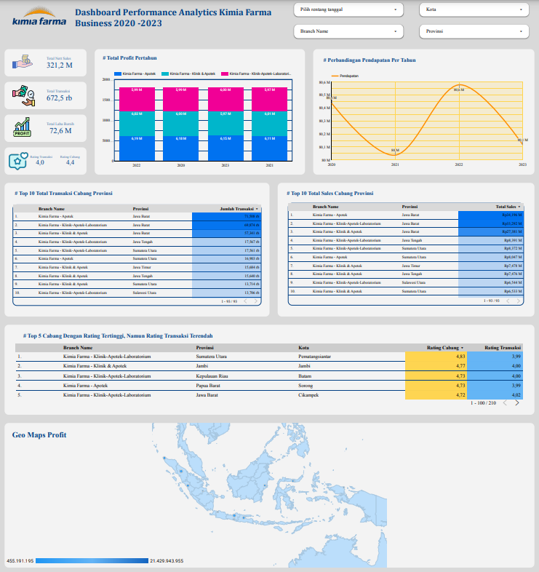
Dashboard Performance Analytics
Klik Result Dashboard

Slide 11
Thank You
X
Logo Company

